Slide 2
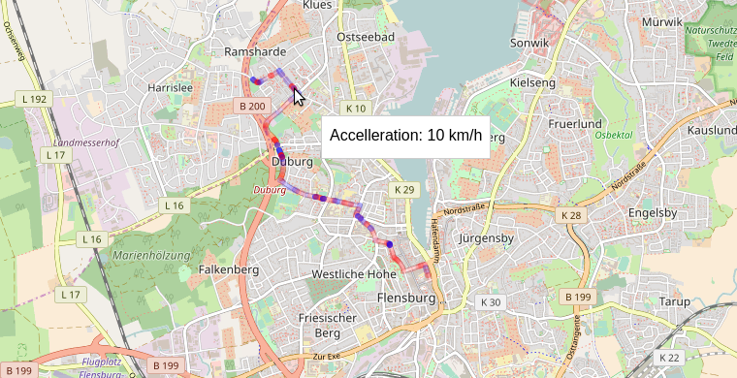
Busradar-Mining
Jonas Leitner

Slide 3
Gliederung
1. Datentyp und -quelle
2. Nutzwert der Daten / Fragestellung
3. Vergleichbare Projekte
4. Nutzwert der Fragen / Lösungen
5. Vorbereitung der Daten
6. Datenvisualisierung
7. Technischer Aufbau/ Umsetzung
8. Weiterführende Ideen

Slide 4
Datentyp und -quelle
www.busradar-flensburg.de
Live-Positionsdaten von Bussen
Umfasst alle Stadtbusse Flensburg von drei verschiedenen Busunternehmen (AFAG, Aktiv-Bus, Gorzelniaski)
Öffentlich verfügbar
Werden NICHT von den bereitstellenden Unternehmen gespeichert/ verwertet

Slide 5
Datentyp und -quelle
{
  "vehicleId" : "AB_bus23", //ID des Fahrzeugs
  "line" : 4, //Buslinie
  "lat" : 54.791283333333, //Latitude (Höhengrad)
  "lon" : 9.4257316666667, //Longitude (Breitengrad)
  "ZielShort" : "FRÖW", //Fahrtrichtung (bis vier pro Linie)
  "LastModified" : 1491979206 //Timestamp der letzten Aktualisierung
}

Slide 6
Nutzwert der Daten
Fragestellungen
Hauptfrage: Wie pünktlich sind die Busse zu einer gegebenen Uhrzeit/ Wochentag und wie kann die Pünktlichkeit verbessert werden?

Slide 7
Nutzwert der Daten
Fragestellungen
Wann entsteht Verzögerung?

Slide 8
Nutzwert der Daten
Fragestellungen
Wo entsteht Verzögerung?

Slide 9
Nutzwert der Daten
Fragestellungen
Wann und wo fahren die Busse schneller/ langsamer?

Slide 10
Vergleichbare Projekte
Public Transport Victoria (www.ptv.vic.gov.au)
Echtzeit-Tracking von Bahn, Bus und Trams
Erwartete Ankunft mit Countdown für selektierte Route/ Haltestelle/ Richtung
Verzögerungswarnungen in Echtzeit durch händische Eingaben
Android/ IOS-Apps

Slide 11
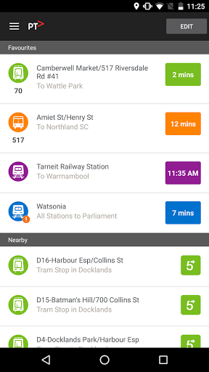
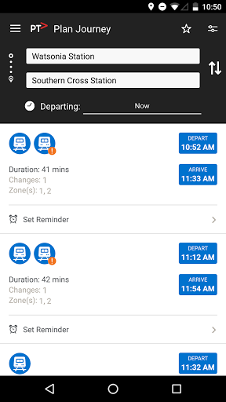
Vergleichbare Projekte

Slide 12
Vergleichbare Projekte
Durham Bus Tracking (www.durhamschoolservices.com)
Echtzeit-Tracking von Schulbussen
Nur für Schulkinder und deren Eltern

Slide 13
Vergleichbare Projekte
BusBoss (www.busboss.com/route-optimization)
Nutzen Algorithmen zur Routenplanung für Schulbusse, um Zeit und Kosten zu optimieren
Bieten GPS-Tracker und Chipkartensysteme

Slide 14
Nutzwert der Daten
Lösungen
Wann entsteht Verzögerung?
Gegenüberstellung aller Buspositionen zu einer gegebenen Tageszeit
Viel Abstand der Positionen bedeutet Verzögerung, einheitliche Positionen zeigt Pünklichkeit (oder einheitliche Verspätung, Abgleich mit Fahrplänen nötig)

Slide 15
Nutzwert der Daten
Lösungen
Wo entsteht Verzögerung?
Aufzeigen von Veränderung der Busgeschwindigkeiten entlang der Strecke
Anzeigen von Veränderungen der Busgeschwindigkeit (Stop & Go-Fahrstil sorgt für Verzögerungen)
TODO: Vergleich der durchschnittlichen Buspositionen zu gegebenen Tageszeiten

Slide 16
Nutzwert der Daten
Lösungen
Wann und wo fahren die Busse schneller/ langsamer?
Vergleich der durchschnittlichen Busgeschwindigkeiten zu gegebenen Tageszeiten entlang der Strecke
Routenabschnitte mit variabler Geschwindigkeit zu verschiedenen Zeiten deuten auf höheres Verkehrsaufkommen o.Ä. hin
Routenabschnitte mit konstant langsamer Geschwindigkeit: Haltestellen, Kreuzungen oder Engpässe

Slide 17
Vorbereitung der Daten
Routenangleich
Positionsdaten müssen für die weitere Verarbeitung einer fest definierten Route angeglichen werden
Momentane Lösung:
Route auf Google Maps nachbauen & exportieren (ergibt Set von Koordinaten entlang der Route mit ungefähr gleichen Abständen)
Für jede Busposition den am nächsten gelegenen Routenpunkt suchen

Slide 18
Vorbereitung der Daten
Durchschittspositionen
Errechne die durchschnittliche Position eines Busses einer Linie zu einer Minute
Hole alle Buspositionen einer Linie zu einer bestimmten Minute (jeder Woche)
Sortiere nach Fahrzeugen
Errechne Mittelpunkt aus Koordinaten
Gleiche den Mittelpunkt an die Route an

Slide 19
Vorbereitung der Daten
Durchschittspositionen
Routenkoordinate (Lat, Long)

Slide 20
Vorbereitung der Daten
Durchschittspositionen
Routenkoordinate (Lat, Long)
Busposition (Lat, Long, Timestamp)

Slide 21
Vorbereitung der Daten
Durchschittspositionen
Routenkoordinate (Lat, Long)
Busposition (Lat, Long, Timestamp)

Slide 22
Vorbereitung der Daten
Routenangleich
Momentane Lösung:
Vorteil: Baut auf intelligentem Google-Algorithmus auf, welcher die Route quasi von selber baut und Punkte regelmäßig setzt
Nachteil: Handarbeit, Routen können innerhalb einer Linie abweichen (d.h. Alternativrouten bauen)

Slide 23
Vorbereitung der Daten
Routenangleich
Mögliche Lösung:
Alle Positionswerte einer Linie innerhalb eines gewissen Umreis mitteln, um einen Routenpunkt zu errechnen
Für die komplette Route wiederholen, bis alle Routenpunkte errechnet wurden
Vorteil: “Exakt”, Route aktuell, Nebenrouten werden mit einbezogen
Nachteil: Komplex. Aber so richtig.

Slide 24
Vorbereitung der Daten
Durchschittspositionen
Errechne die durchschnittliche Position eines Busses einer Linie zu einer Minute
Hole alle Buspositionen einer Linie zu einer bestimmten Minute (jeder Woche)
Sortiere nach Fahrzeugen
Errechne Mittelpunkt aus Koordinaten
Gleiche den Mittelpunkt an die Route an

Slide 25
Vorbereitung der Daten
Durchschittspositionen
Routenkoordinate (Lat, Long)

Slide 26
Vorbereitung der Daten
Durchschittspositionen
Routenkoordinate (Lat, Long)
Busposition (Lat, Long, Timestamp)

Slide 27
Vorbereitung der Daten
Durchschittspositionen
Routenkoordinate (Lat, Long)
Busposition (Lat, Long, Timestamp)

Slide 28
Vorbereitung der Daten
Durchschnittsgeschwindigkeit
Errechne die durchschnittliche Geschwindigkeit einer Linie zu einer Stunde
Hole alle Positionen einer Linie zu einer Stunde
Sortiere nach Fahrzeugen
Errechne Geschwindigkeit anhand von Abstand und benötigter Zeit von einer Position zur nächsten
Errechne Mittelpunkt der beiden Positionen, gleiche Mittelpunkt an Route an
Speichere Geschwindigkeit auf Routenpunkt
Errechne Durchschnittsgeschwindigkeit pro Routenpunkt pro Stunde anhand aller gespeicherten Geschwindigkeiten

Slide 29
Vorbereitung der Daten
Durchschittsgeschwindigkeiten
47m / 3s
Routenkoordinate (Lat, Long)
Busposition (Lat, Long, Timestamp)

Slide 30
Vorbereitung der Daten
Durchschittsgeschwindigkeiten
47m / 3s
Routenkoordinate (Lat, Long)
Busposition (Lat, Long, Timestamp)
Buspositions-Mittelpunkt

Slide 31
Vorbereitung der Daten
Durchschittsgeschwindigkeiten
47m / 3s
56,4 km/h
Routenkoordinate (Lat, Long)
Busposition (Lat, Long, Timestamp)
Buspositions-Mittelpunkt

Slide 32
Vorbereitung der Daten
Durchschnittsbeschleunigung
Errechne die durchschnittliche Beschleunigung einer Linie zu einer Stunde
Hole die Durchschnittsgeschwindigkeiten einer gegebenen Stunde
Jeder Routenpunkt erhält als Beschleunigungswert die Gewschwindigkeitsdifferenz zum nächsten Punkt

Slide 33
Vorbereitung der Daten
Durchschnittsbeschleunigung
30 km/h
28 km/h
46 km/h
Routenkoordinate (Lat, Long, Durchschnittsgeschwindigkeit)

Slide 34
Vorbereitung der Daten
Durchschnittsbeschleunigung
30 km/h
28 km/h
16 km/h
46 km/h
-18 km/h
Routenkoordinate (Lat, Long, Durchschnittsgeschwindigkeit,
Durchschnittsbeschleunigung)

Slide 35
Datenvisualisierung
Informationsebenen
Zu visualisierende Daten:
Positionen
Zeiten
Geschwindigkeiten / Beschleunigungen

Slide 36
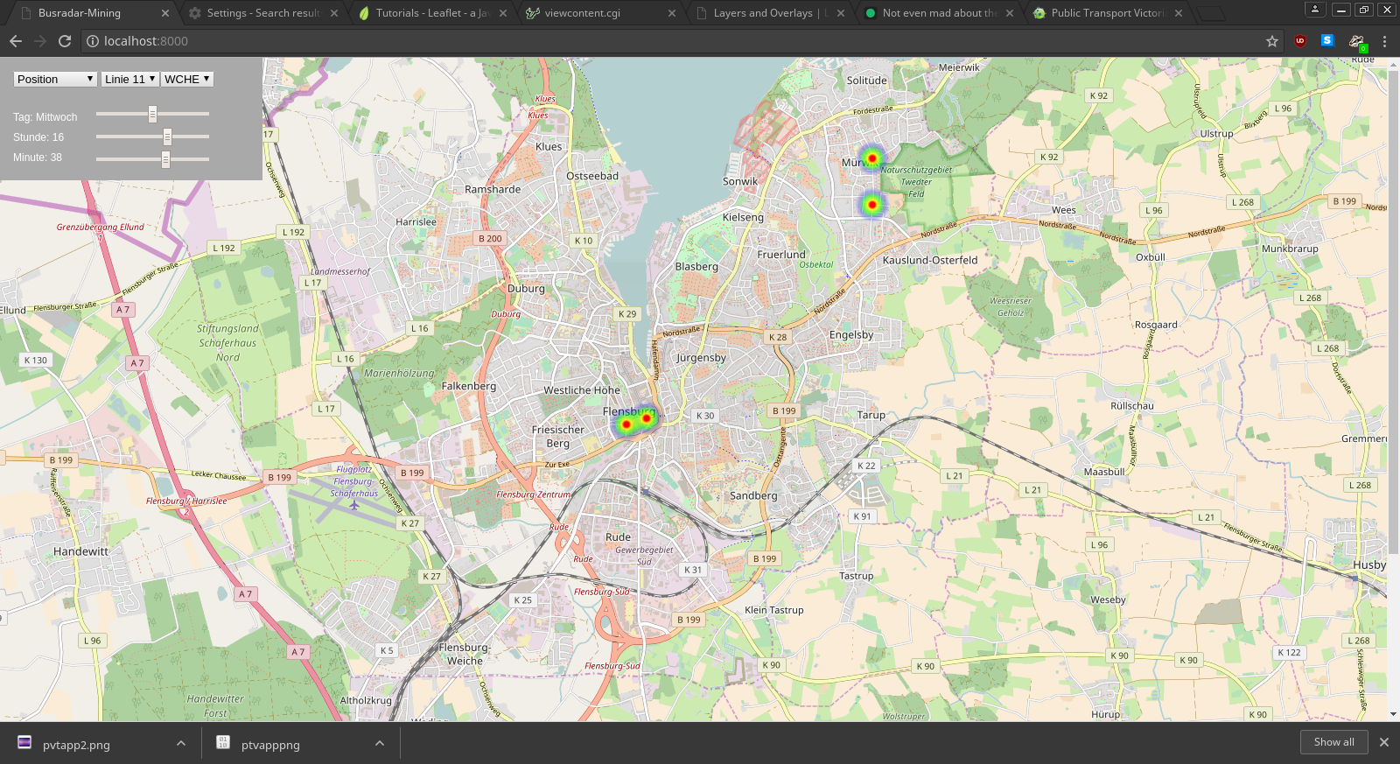
Datenvisualisierung
Informationsebenen
Positionen: Karte

Slide 37
Datenvisualisierung
Informationsebenen
Zeiten: Slider als Eingabe

Slide 38
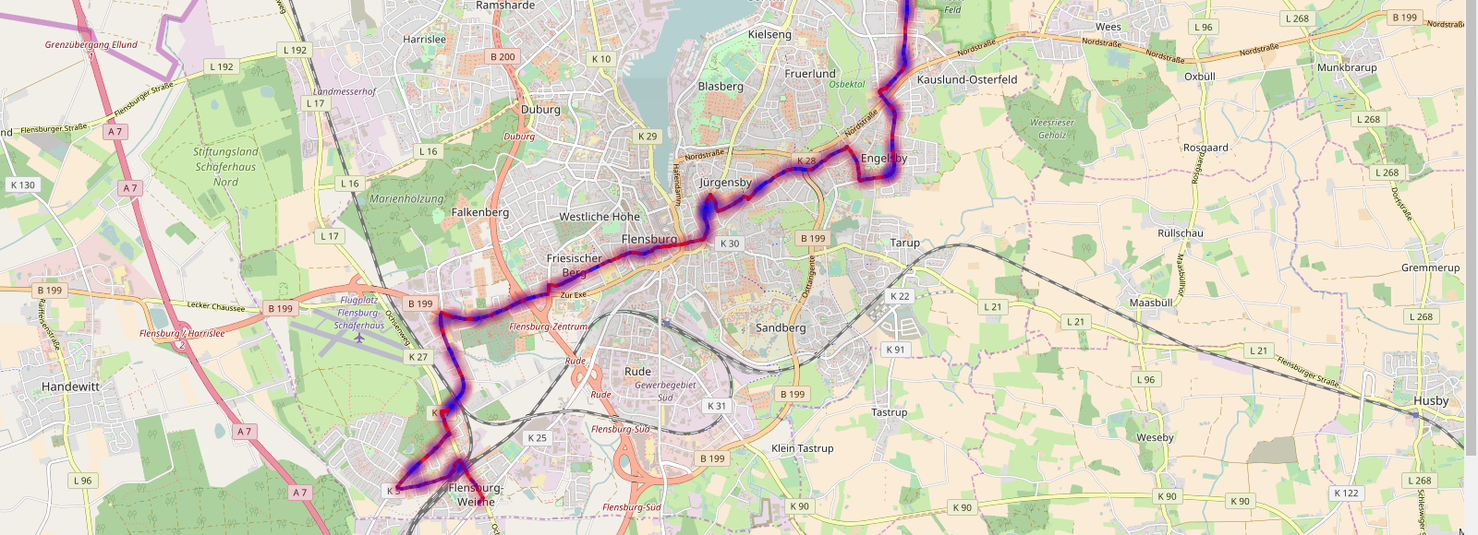
Datenvisualisierung
Informationsebenen
Geschwindigkeit/ Beschleunigung: Farbwerte

Slide 39
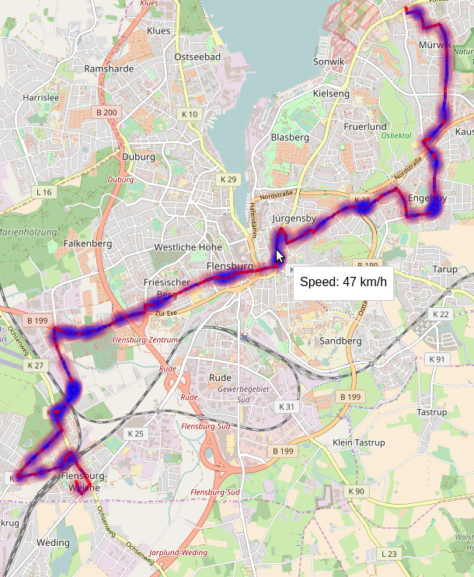
Datenvisualisierung
Visualisierungsebenen - Geschwindigkeit
Heatmap (zum Zusammenfassen von größeren Bereichen)
Linienfarbe (zeigt jeden Wert, schnell lesbar)
Tooltip (für einzelne Werte und exakte Daten)

Slide 40
Datenvisualisierung
Visualisierungsebenen - Positionen
Heatmap-Darstellung aller Positionen
Nahe Positionen/ Häufungen fallen besser auf als bei Markern

Slide 41
Datenvisualisierung
Visualisierungsebenen - Beschleunigung
Starke Be- und Entschleunigungen sollen hervorgehoben werden
Linienfarbe Rot steht für Bremsen, Blau für Beschleunigen
Der Alpha-Wert der Farbe visualisiert die Stärke der Beschleunigung
Zusätzlich Tooltip für genaue Einzelwerte

Slide 42
Technische Umsetzung
Verwendete Technologien
NodeJS
Berechnungen der Position, Geschwindigkeiten und Beschleunigung
Async.JS für asynchrone Berechnungen
Sammeln der Busdaten
MongoDB
Speicherung der Busdaten
Speicherung der Zwischenergebnisse

Slide 43
Technische Umsetzung
Verwendete Technologien
Leaflet
Javascript-Framework für Karten
Heatmap.JS

